Slide 1

ERS – BUSCA BOD
ALEJANDRO ASPANO LÓPEZ
CARLOS MIGUEL GONZALEZ MATEO
ENRIQUE COBO ALMODÓVAR

Slide 2
INDEX
ERS 1.- DEFINICIÓN DEL SISTEMA
ERS 1.1.- DETERMINACIÓN DEL ALCANCE DEL SISTEMA
ERS 1.2.- GLOSARIO DE TÉRMINOS Y ABREVIATURAS
ERS 1.3.- MODELO DE NEGOCIO
ERS 1.4.- MODELO DE DOMINIO
ERS 1.5.- IDENTIFICACION DEL ENTORNO TECNOLÓGICO
ERS 1.6.- ESPECIFICACION DE ESTANDARES Y NORMAS
ERS 2.- CATALOGO DE REQUISITOS
ERS 2.1.- DIAGRAMA DE CASOS DE USO
ERS 2.2.- ESPEDIFICACION DE CASOS DE USO
ERS 2.3.- ANÁLISIS DE REQUISITOS
ERS 3.- DEFINICION DE INTERFACES DE USUARIO
ANEXO 1: MATRIZ DE CUMPLIMIENTO DE REQUISITOS

Slide 3
ERS 1.- DEFINICIÓN DEL SISTEMA
1.1.- DETERMINACIÓN DEL ALCANCE DEL SISTEMA
1.2.- GLOSARIO DE TÉRMINOS Y ABREVIATURAS
1.3.- MODELO DE NEGOCIO
1.4.- MODELO DE DOMINIO
1.5.- IDENTIFICACION DEL ENTORNO TECNOLÓGICO
1.6.- ESPECIFICACION DE ESTANDARES Y NORMAS

Slide 4
DETERMINACIÓN DEL ALCANCE DEL SISTEMA
Aplicación WEB, desarrollado en JAVA.
Solo accesible desde la WAN PG.
El sistema contará con una gestión de usuarios.
Podrá realizar búsquedas de cualquier dato en uno o varios archivos PDF.
El usuario podrá guardar las búsquedas, para poder consultarlas posteriormente.
El usuario podrá guardar los parámetros establecidos en la búsqueda, para poder reutilizarlas posteriormente
El usuario podrá borrar las consultas realizadas, además el sistema borrará automáticamente las búsquedas antiguas sin usar

Slide 5
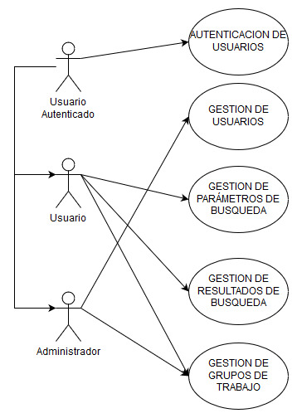
MODELO DE NEGOCIO

Slide 6
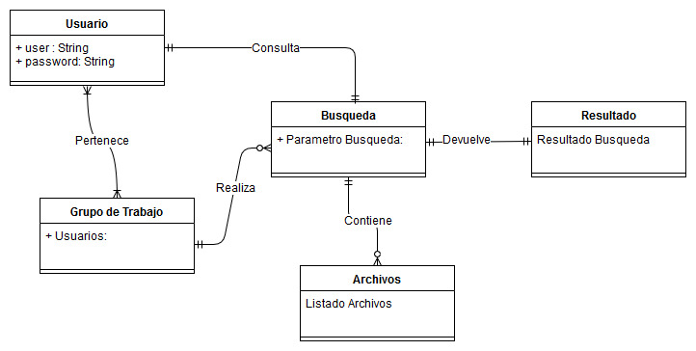
MODELO DE DOMINIO

Slide 7
REQUISITOS FUNCIONALES Y NO FUNCIONALES
Requisitos Funcionales: 10
Requisitos no Funcionales: 3
Prioridad:
Alta: 2
Media: 4
Baja: 4

Slide 8
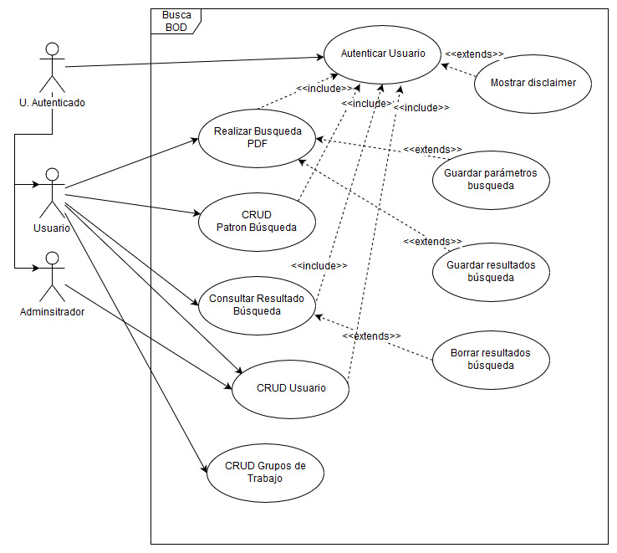
DIAGRAMA DE CASOS DE USO

Slide 9
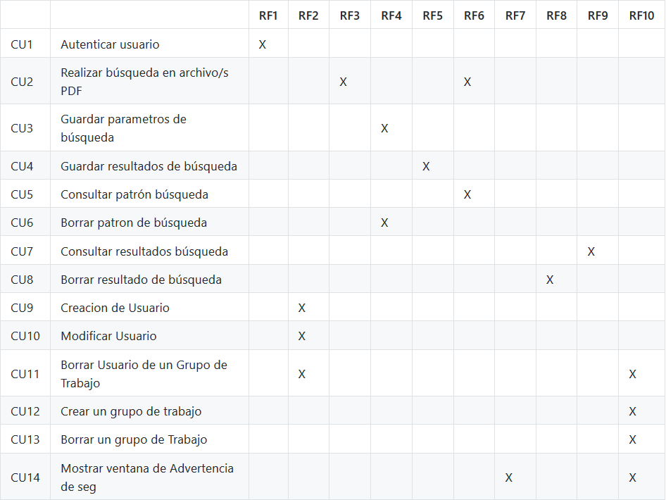
MATRIZ DE CUMPLIMIENTO DE RF-CU

